Slide 1
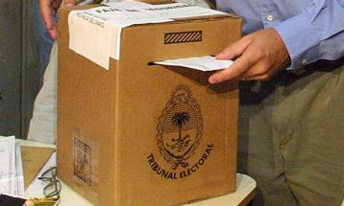
ELECCIONES 2015
¿Qué se vota?
¿Cómo se vota?

Slide 2
Aclaraciones
¿Por qué se vota el 9 de agosto y después el 25 de octubre?
El 9 de agosto
son las elecciones primarias (PASO)
para autoridades nacionales y
en la Provincia de Buenos Aires
Si algún candidato no es
votado por al menos el 1,5 %
de los votos, no puede participar
en la elección final, el 25 de
octubre.
El resultado de la elección
no significa que es elegida
tal persona para un cargo.
El 25 de octubre
son las elecciones definitivas
nacionales y varias provinciales
como Buenos Aires
Participan los candidatos
que obtuvieron más del
1,5 % de los votos en las
elecciones primarias.
Los candidatos elegidos
Asumirán en diciembre.

Slide 3
Aclaraciones
¿Qué significa “elecciones P.A.S.O.”?
Elecciones…
Primarias.
Abiertas.
Simultáneas.
Obligatorias.
¿Cuándo?:
2º domingo de agosto de años impares. ¿Quiénes?:
Una o más listas de precandidatos
De un mismo partido o alianza, compiten entre sí y gana el que más votos obtenga (participará en la elección definitiva de octubre).
Deben obtener 1,5 % de los votos para participar de las elecciones en octubre.
¿Para qué?:
Para definir quiénes participarán en las elecciones de octubre.

Slide 4
Aclaraciones
¿Qué es eso de boleta única o tipo sábana?
Boleta Única:
Todos los candidatos están en una
misma boleta.
El votante marca con un lápiz a
la persona que quiere votar.
Boleta Sábana:
Un partido político presenta a
todos sus candidatos juntos.
El votante elige un partido
y al votar por él, también vota
por personas que nunca
conoció.
No votamos
así
Si votamos
así

Slide 5
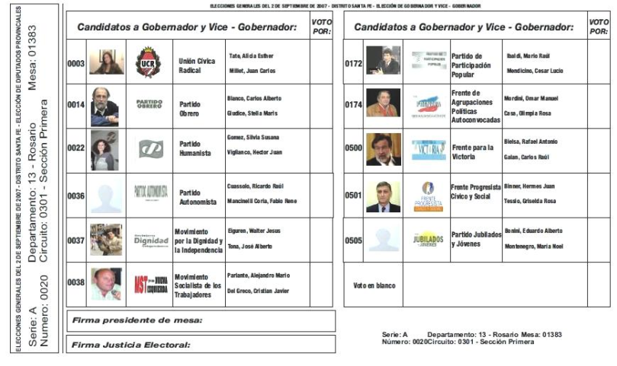
Aclaraciones
Ejemplo de Boleta única…
No votamos
con esta
boleta

Slide 6
Aclaraciones
Ejemplo de Boleta sábana…
Sí, votamos
con este tipo
de boletas

Slide 7
Aclaraciones
¿Si no se vota el 9 de agosto, no se puede votar el 25 de octubre?
Si no se vota el 9 de agosto, sí se puede votar el 25 de octubre.
Si no se votó alguno de esos días o ninguno de los dos,
igualmente podrá votar el 24 de noviembre si es que
hay “ballotage”.

Slide 8
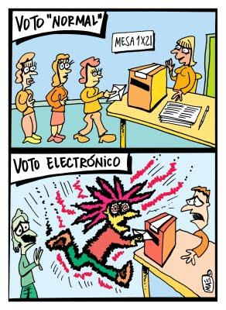
Aclaraciones
¿Qué es el voto electrónico?
Es cuando se vota por medio de una computadora.
No se vota con boletas de papel.
Nosotros no tendremos ese sistema.
No votamos
así

Slide 9
Aclaraciones
¿Qué es el voto con boleta electrónica?
Es cuando se elige a los candidatos y una
computadora imprime la boleta que pondremos
en un sobre y en una urna para votar.
Se vota con boletas de papel.
Nosotros no tendremos ese sistema.
No votamos
así

Slide 10
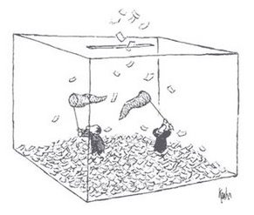
Aclaraciones
Si hay “ballotage”
para el cargo de
Presidente,
será el 24 de
noviembre
¿Qué es el “ballotage”?
Ya habrán escuchado esta palabra varias veces.
Significa: Segunda elección entre los dos más votados en la primera.
(cuando no haya “mucha diferencia” entre el 1º y el 2º)
Es decir…
En algunas elecciones hay “ballotage”.
En otras elecciones no hay “ballotage”.
Eso depende de la ley electoral de
que tenga cada provincia y la de nación.

Slide 11
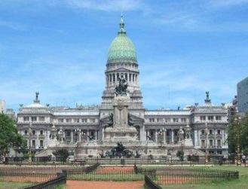
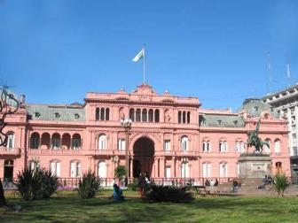
División del Poder
El poder está dividido en 3 partes…
Poder
Legislativo
Poder
Ejecutivo
Poder
Judicial

Slide 12
¿Qué se vota en nuestro país?
El poder está dividido en 3 partes…
Poder
Legislativo
Poder
Ejecutivo
Poder
Judicial
Se vota por los representantes en los poderes
Legislativo y Ejecutivo

Slide 13
¿Qué se vota en 2015?
Poder Ejecutivo…
A nivel nacional: Está integrado por el Presidente de la Nación
A nivel provincial: Está integrado por el Gobernador de la Provincia
A nivel municipal: Está integrado por el Intendente Municipal
Duran 4 años en sus funciones.
Como la última elección fue en el año 2011…
En el año 2015 hay elecciones de los representantes del Poder Ejecutivo.

Slide 14
¿Qué se vota en 2015?
Poder Legislativo…
A nivel nacional: Está integrado por el Congreso de la Nación (son los Diputados y Senadores de la Nación).
A nivel provincial: Está integrado por el Congreso Provincial (son los Diputados y Senadores de la Provincia).
A nivel municipal: Está integrado por el Concejo Deliberante.
Duran 4 años (los Diputados) y 6 años (los Senadores).
Se renuevan cada 2 años.
Por eso, este año (2015) sí hay elección de representantes del Poder Legislativo.

Slide 15
¿Qué se vota en 2015?
A nivel nacional
se votará…
Presidente.
Diputados nacionales.
Senadores nacionales (la provincia de Buenos Aires no votará en el 2015 por senadores nacionales).
Parlamentarios para el MERCOSUR (esto es algo nuevo).

Slide 16
¿Qué se vota en 2015?
A nivel provincial
se votará…
Gobernador.
Diputados provinciales (algunos municipios).
Senadores provinciales (algunos municipios).
Un parlamentario (regional, de la provincia de Buenos Aires) para el MERCOSUR (esto es algo nuevo).

Slide 17
¿Qué se vota en 2015?
A nivel municipal
se votará…
Intendente.
Diez (10) Concejales.
Tres (3) Consejeros Escolares.

Slide 18
¿Qué se vota en 2015?
Por eso, habrá boletas de…
Presidente
de la
Nación
(más un
Vicepresidente)
Diputados
Nacionales
Senadores
o
Diputados
Provinciales
Parlamentario
(provincial)
al
MERCOSUR
Intendente,
Representantes
al Concejo
Deliberante
y
Consejeros
Escolares
Parlamentarios
(nacionales)
al
MERCOSUR
Senadores
Nacionales
(provincia de
Buenos Aires
no elegirá)
Gobernador
de la
Provincia
de
Buenos Aires

Slide 19
¿Qué se vota en 2015?
Distintos tipos de boletas…
Algunos partidos políticos presentarán candidatos para las 8 categorías.
Algunos partidos políticos presentarán candidatos para menos categorías.
Algunos partidos políticos presentarán candidatos sólo para una categoría.

Slide 20
¿Qué se vota en 2015?
Y para complicar el asunto…
En algunas localidades votarán por Senadores Provinciales (como nosotros en San Nicolás).
En otras localidades votarán por Diputados Provinciales.
ES DECIR, EN SAN NICOLÁS VOTAREMOS POR…
Un Presidente y su Vicepresidente.
Diputados nacionales (y no senadores).
Parlamentarios al MERCOSUR.
Un Gobernador.
Senadores provinciales (y no diputados).
Un Parlamentario Regional al MERCOSUR.
Un Intendente, Diez Concejales Municipales y Tres Consejeros Escolares.
7 boletas

Slide 21
¿Qué opciones de voto hay?
Tenemos 6 opciones…
Votar por A (oficialismo).
Votar por B (alguien de la oposición).
Votar en blanco.
No ir a votar.
Votar nulo.
Decidir al azar.
¿Cómo es esto?
¿Qué significan estos tipos de voto?

Slide 22
¿Qué opciones de voto hay?
Votar por A o B…
Significa:
Elegir entre las diversas opciones que se
nos presentan…
A.- Podemos votar por el partido político
que nos está gobernando.
o…
B.- Podemos votar por algún partido político
de la oposición.

Slide 23
¿Qué opciones de voto hay?
Votar en blanco…
Significa:
Poner el sobre vacío en la urna o con un papel de cualquier color PERO sin inscripciones.
Es “voto en blanco” porque no dice por quién se está votando y no porque haya un papel blanco.
PERO CUIDADO:
Mucha gente dice cosas que no son ciertas…

Slide 24
¿Qué opciones de voto hay?
Votar en blanco…
Algunos dicen que al votar en blanco…
El voto va para el que gana.
El voto va para el gobierno.
El voto va para los militares.
Favorece a los que ganan.
No sirve.
Todo esto que se dice es falso…
NO ES VERDAD…

Slide 25
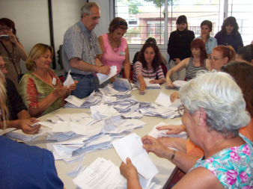
¿Qué opciones de voto hay?
Votar en blanco…
El voto, cualquiera sea, NADIE lo puede cambiar.
Es decir, si se vota en blanco el voto se cuenta así, en blanco (como si fuera otro partido político más).
El voto en blanco significa una disconformidad respecto de las opciones que se presentan, es una crítica a los políticos diciendo que “nadie lo representa”.

Slide 26
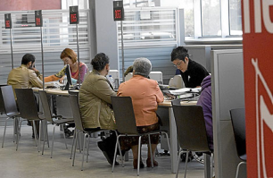
¿Qué opciones de voto hay?
No ir a votar…
Significa una sanción para quienes
tengan entre 18 y 70 años:
No podrá desempeñar funciones ni cargos públicos por 3 años.
Tendrá que pagar una multa.
Durante un año no se podrán realizar gestiones o trámites ante organismos estatales nacionales, provinciales o municipales.
Tramitar un documento (por ejemplo, el pasaporte).
Cambio de domicilio.
Escriturar una vivienda.
Gestionar una jubilación.
Casarse.
Etc.

Slide 27
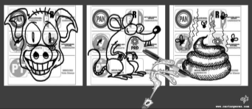
¿Qué opciones de voto hay?
Votar nulo…
Significa:
Poner en el sobre boletas no oficializadas o papel con inscripciones o imágenes de cualquier naturaleza.
Poner en el sobre boletas oficializadas pero con inscripciones de cualquier tipo que hayan sido agregadas.
Poner en el sobre 2 o más boletas oficializadas para la misma categoría de candidatos.
Poner en el sobre boletas oficializadas rotas.
Poner en el sobre objetos extraños.

Slide 28
¿Qué opciones de voto hay?
Decidir al azar…
Significa:
Ir a votar sin tener decidido el voto.
Entrar al cuarto oscuro y elegir cualquier boleta.

Slide 29
¿Qué opciones de voto hay?
¡PROBLEMA!
Si no se vota, se anula el voto
o se vota en blanco…
Tal forma de votar (o no votar) no cuenta para el porcentaje final.
Si mucha gente vota de esa forma, menos votos serán tomados en cuenta.
Entonces, si algún candidato obtiene –por ejemplo– un 32 % del padrón total (todos los que deberían votar), dirán que tiene un 47 % de los votos ¡y sólo cuentan los “positivos” y no el total de la población!
En elecciones pasadas pasó eso… Evitaron el “ballotage”…

Slide 30
¿Qué opciones de voto hay?
Cortar boleta…
Significa:
Poner 3 categorías de un partido más otras 4 de otro partido.
Poner una categoría diferente de 7 partidos políticos.
Poner de una o dos categorías dejando en blanco lo restante.
CUIDADO:
Al cortar las boletas, hacerlo bien porque si se rompen, el voto queda nulo…

Slide 31
¿Cómo se vota en nuestro país?
Cortar boleta…
Por ejemplo:
PARTIDO A
Presidente
Y
Vice…
PARTIDO A
Senadores
Nacionales
PARTIDO A
Diputados
Nacionales
PARTIDO A
Gobernador
Y
Vice…
PARTIDO A
Senadores
Provinciales
PARTIDO A
Intendente
Concejales Consejeros
PARTIDO B
Presidente
Y
Vice…
PARTIDO B
Senadores
Nacionales
PARTIDO B
Diputados
Nacionales
PARTIDO B
Gobernador
Y
Vice…
PARTIDO B
Senadores
Provinciales
PARTIDO B
Intendente
Concejales Consejeros

Slide 32
¿Cómo se vota en nuestro país?
Cortar boleta…
Por ejemplo:
PARTIDO A
Gobernador
Y
Vice…
PARTIDO A
Senadores
Provinciales
PARTIDO A
Intendente
Concejales Consejeros
PARTIDO B
Presidente
Y
Vice…
PARTIDO B
Senadores
Nacionales
PARTIDO B
Diputados
Nacionales

Slide 33
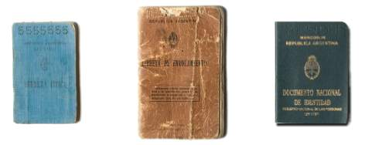
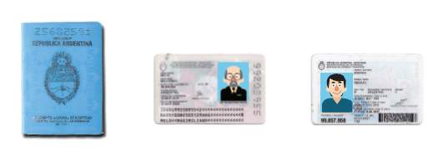
¿Con qué documento se vota?
Libreta
cívica
Libreta de
enrolamiento
Libreta
verde
D.N.I.
Cualquiera de
estos 6 documentos
sirve para ir a votar.
Libreta
celeste
D.N.I.
D.N.I.
tarjeta
Nuevo
D.N.I.

Slide 34
¿Quiénes tienen que ir a votar?
Hombres y mujeres de entre 16 y 18 años (que al 25 de octubre tengan 16 años)…
El voto no es obligatorio.
Hombres y mujeres de entre 18 y 70 años…
El voto es obligatorio.
Hombres y mujeres de 70 y más años…
El voto no es obligatorio.
Extranjeros…
Deben registrarse si quieren votar a nivel municipal.
En todos los casos
deben fijarse si
están en el
Padrón Electoral
Aclaración:
Es decir, en las PASO del 9 de agosto, podrán votar los que tengan 15 años pero cumplirán los 16 hasta el 25 de octubre.

Slide 35
¿Qué hay que hacer para votar?
Los pasos a seguir son…
A.- Averiguar…
Qué propuestas tienen los diferentes partidos para elegir a conciencia.
En qué lugar se vota (generalmente, una escuela).
En qué número de mesa hay que presentarse para votar.
(En cada lugar de votación hay muchas mesas
y cada una tiene un número)

Slide 36
¿Qué hay que hacer para votar?
Los pasos a seguir son…
B.- Tener preparado…
El Documento Nacional de Identidad.
Se puede ir con la boleta ya elegida pero, hasta entrar en el “cuarto oscuro”, hay que tenerla oculta en un bolsillo.

Slide 37
¿Qué hay que hacer para votar?
Los pasos a seguir son…
C.- Ir a votar…
Presentarse entre las 8 de la mañana y las 18 de la tarde.
Llegar a la escuela y buscar la mesa con el número indicado donde se tiene que presentar a votar.
Hacer la cola.
Al llegar a la mesa, entregar el D.N.I. a las autoridades y recibir de sus manos un sobre.
Ir hasta el “cuarto oscuro”.

Slide 38
¿Qué hay que hacer para votar?
Los pasos a seguir son…
D.- Elegir a quién votar…
Entrar al “cuarto oscuro” y cerrar la puerta.
Encontrarás varias mesas con las boletas de los diferentes partidos políticos para que los votantes elijan.
Poner el voto en el sobre (o no ponerlo en caso de votar en blanco).
Cerrar el sobre.

Slide 39
¿Qué hay que hacer para votar?
Los pasos a seguir son…
E.- Votar…
Salir del “cuarto oscuro” e ir hacia las autoridades de la mesa.
Mostrar el sobre a las autoridades de la mesa.
Introducir el sobre en la urna.
Recibir el D.N.I. de parte de las autoridades de la mesa.
Irse.

Slide 40
Direcciones útiles
http://www.elecciones.gov.ar
http://www.juntaelectoral.gba.gov.ar
http://www.padron.gob.ar/
http://alos16.educ.ar/
http://www.cuidatuvoto.org.ar/

